Slide 1
教育部補助「行動寬頻尖端技術跨校教學聯盟計畫-行動寬頻網路與應用-小細胞基站聯盟中心計畫」 Small Cell創新應用與服務專題 課程單元： LTE模擬器－NS3之簡介、 環境設置與模擬範例
計畫主持人：許蒼嶺
授課教師：李宗南、簡銘伸、李名峰
教材編撰：吳忠岳、林俊宏、 李名峰、林泰和
國立中山大學 資訊工程系

Slide 2
Outline
NS3 模擬軟體簡介
NS3 Simulator實驗架構與設備
系統安裝與設定
測試方法與步驟
量測效能

Slide 3
NS3模擬實驗軟體簡介
NS3是一個由C++程式語言撰寫的網路傳輸模擬軟體，可提供各大專院校通訊系所學生教學以及有興趣從事網路傳輸效能研究領域的專家學者使用，是一套方便又實用的模擬軟體。
NS3模組套件中內建大量範例程式檔，可以透過網路動畫模擬器NAM（Network Animator Nam）以圖形介面展示來觀察各種網路傳輸方式與效能。
在NS3模組中的模擬程式可以使用C++或Python程式語言撰寫，模擬結果可透過NAM來觀察，由於NS3可以編譯產生pcap的trace檔案，也可以用其他工具透過讀取trace檔案來分析網路模擬過程。
這裡我們介紹NS3的安裝與設定須注意的相關事項，並提供簡易圖形界面模擬範例程式展示，讓初學者可以快速入門。

Slide 4
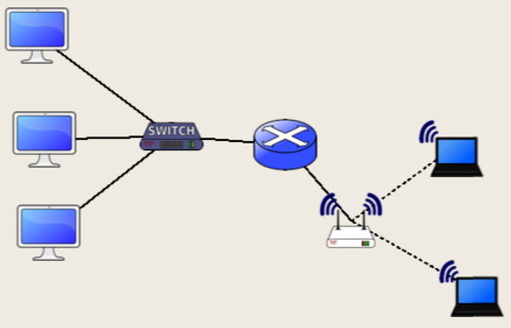
實驗架構

Slide 5
系統需求
軟體
ubuntu Linux 作業系統
gcc 編譯器
python 編譯器
Mercurial 開發套件庫
Qt4 繪圖軟體
NetAnim 圖形界面模擬程式

Slide 6
編譯需要相依套件
針對Ubuntu Linux作業系統：
Gcc C++
Python Python-dev
QT4-dev-tools
Mercurial
Bazaar
Cmake libc6-dev-i386 g++-multilib
Gdb Valgrind
gsl-bin libgs10-dev libgs101db1
Flex bison libf1-dev
Sqlite sqlite3 libsqlite3-dev
Libxml2 libxml2-dev
Libgtk2.0 libgtk2.0-dev
Vtun lxc
uncrustify

Slide 7
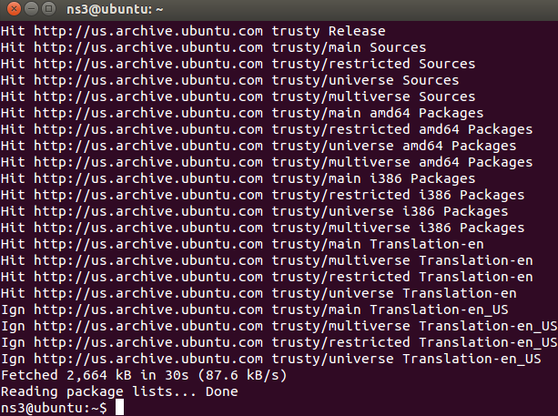
軟體更新
因為NS3 Simulator軟體編譯與執行所須套件眾多，為避免編譯過程出錯請先將軟體套件全部安裝更新 。
sudo apt-get update

Slide 8
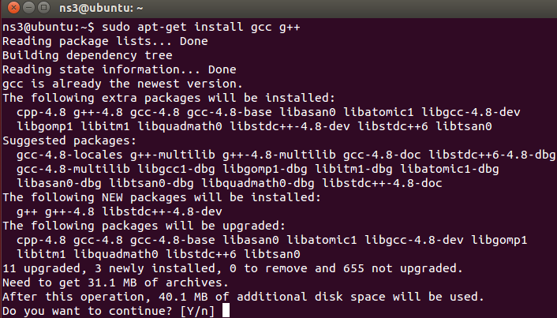
安裝需要套件(1/18)
輸入以下指令安裝C++編譯器
sudo apt-get install gcc g++

Slide 9
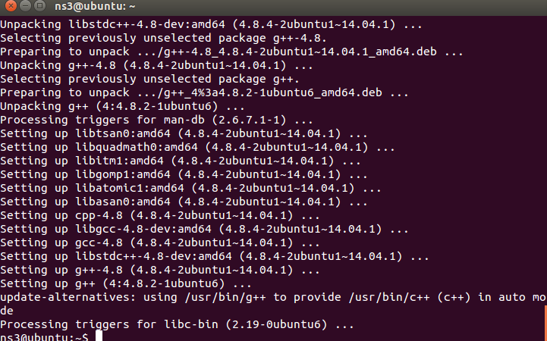
安裝需要套件(1/18)
詢問是否安裝請輸入Y同意安裝。

Slide 10
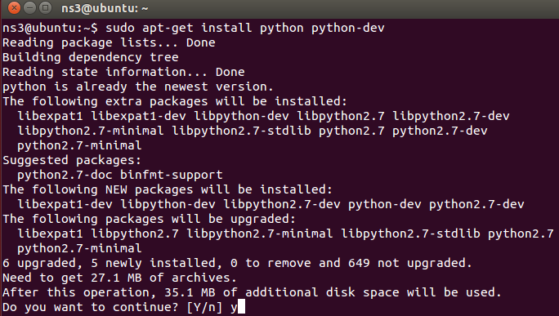
安裝需要套件(2/18)
輸入以下指令安裝python。
sudo apt-get install python python-dev

Slide 11
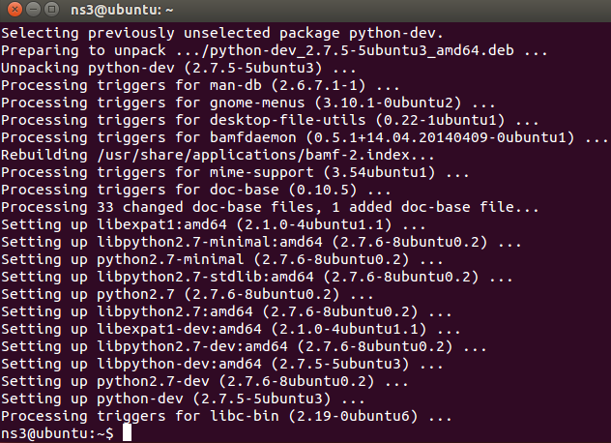
安裝需要套件(2/18)
詢問是否安裝請輸入Y同意安裝。

Slide 12
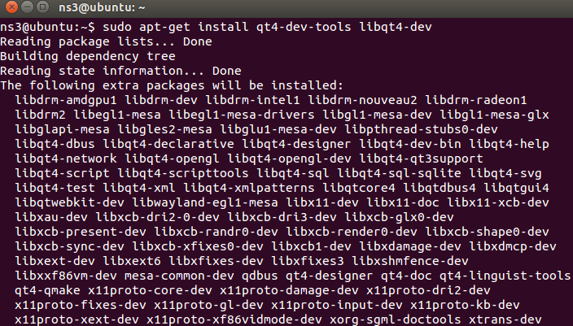
安裝需要套件(3/18)
NetAnim圖形軟體須安裝QT4，輸入以下指令安裝QT4。
sudo apt-get install qt4-dev-tools libqt4-dev

Slide 13
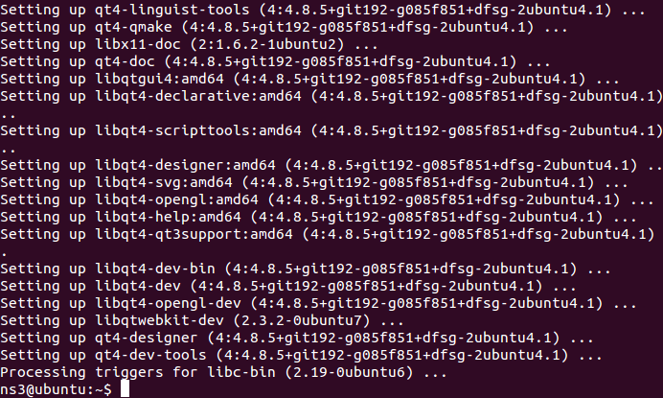
安裝需要套件(3/18)
QT4必須安裝否則NetAnim圖形程式無法啟動。

Slide 14
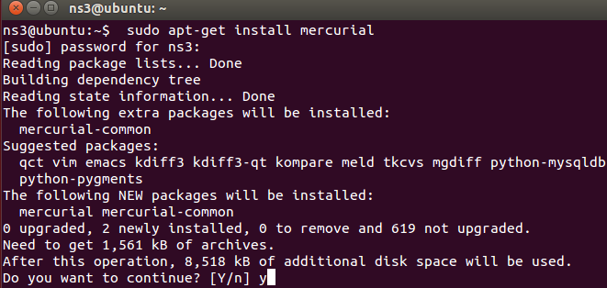
安裝需要套件(4/18)
安裝開發套件庫來源，輸入以下指令安裝。
sudo apt-get install mercurial

Slide 15
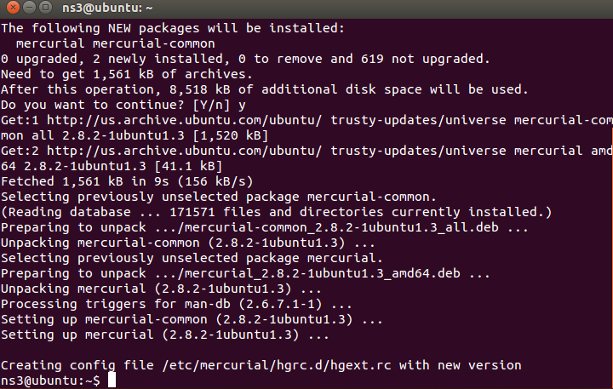
安裝需要套件(4/18)
詢問是否安裝請輸入Y同意安裝。
用來擷取支援的開發工具包

Slide 16
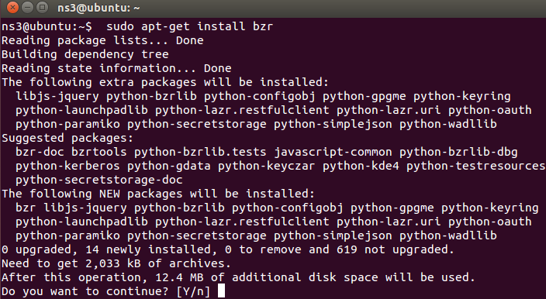
安裝需要套件(5/18)
安裝bazaar將python綁定到NS3模組中，輸入以下指令安裝。
sudo apt-get install bzr

Slide 17
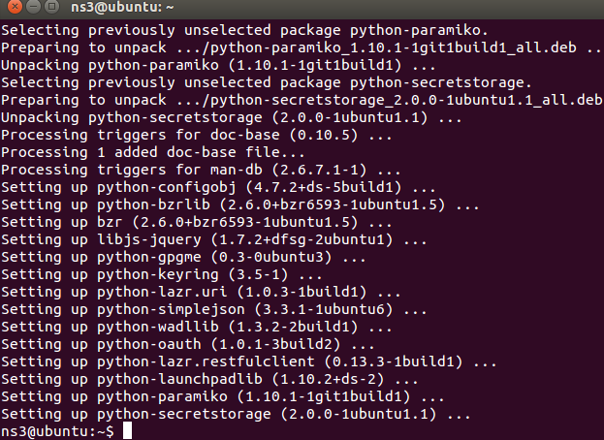
安裝需要套件(5/18)
詢問是否安裝請輸入Y同意安裝。

Slide 18
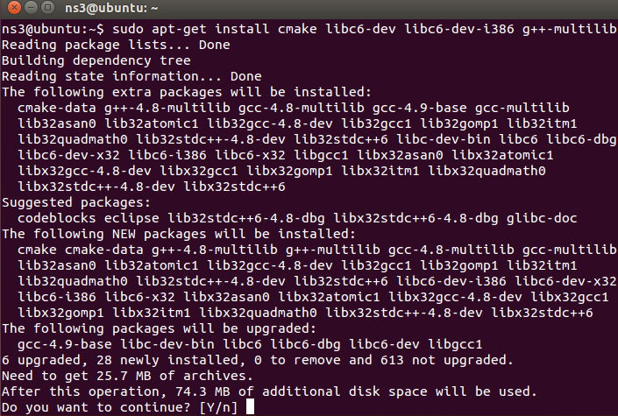
安裝需要套件(6/18)
安裝python編譯過程額外需要的函數庫，輸入以下指令安裝。
sudo apt-get install cmake libc6-dev libc6-dev-i386 g++-multilib

Slide 19
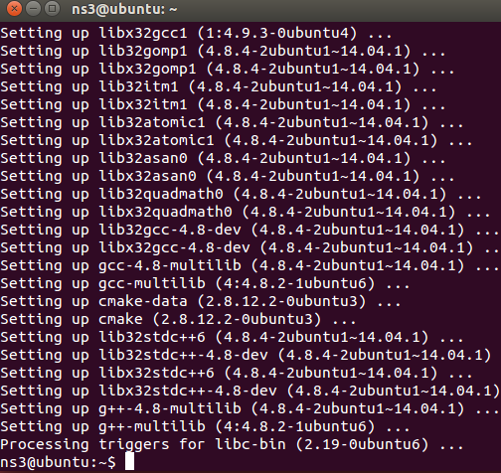
安裝需要套件(6/18)
詢問是否安裝請輸入Y同意安裝。

Slide 20
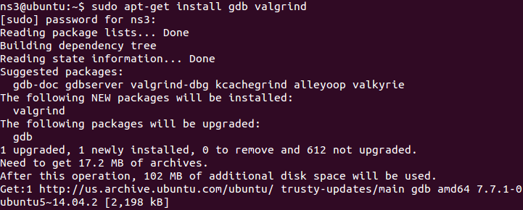
安裝需要套件(7/18)
安裝xml編譯需要的Debug測試工具，輸入以下指令安裝。
sudo apt-get install gdb valgrind

Slide 21
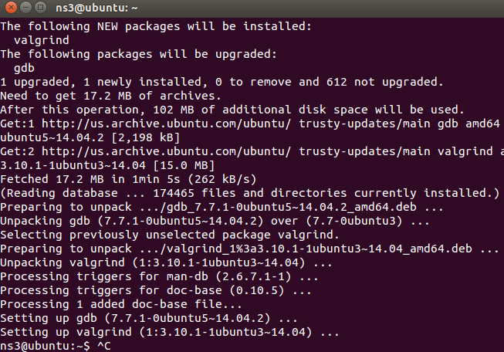
安裝需要套件(7/18)
xml是NetAnim圖形程式讀取模擬資料的描述檔。

Slide 22
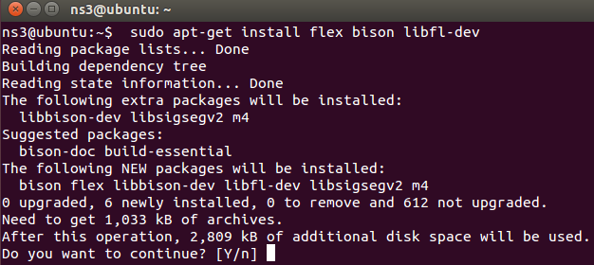
安裝需要套件(8/18)
安裝網路模擬器需要的flex lexical分析器與bison parser產生器，輸入以下指令安裝。
sudo apt-get install flex bison libfl-dev

Slide 23
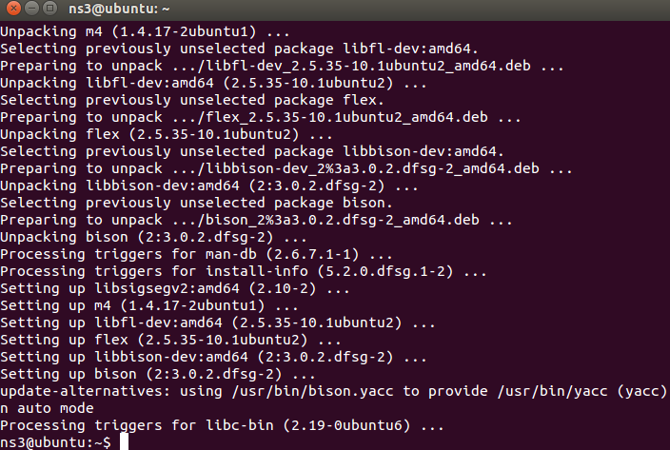
安裝需要套件(8/18)
詢問是否安裝請輸入Y同意安裝。

Slide 24
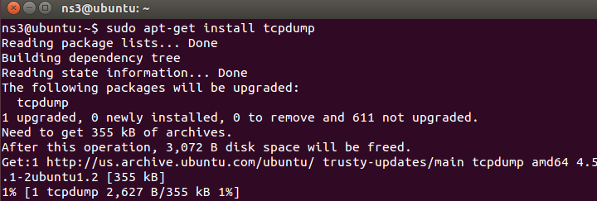
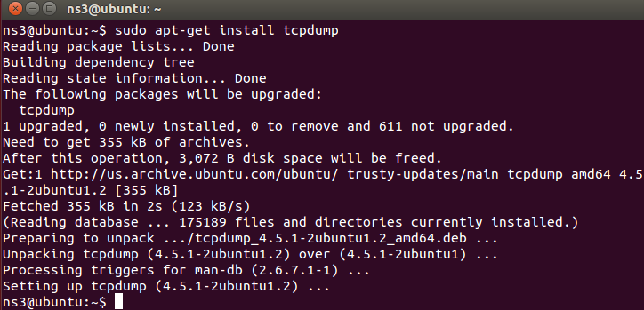
安裝需要套件(9/18)
安裝pcap packet traces封包讀取工具，輸入以下指令安裝。
sudo apt-get install tcpdump

Slide 25
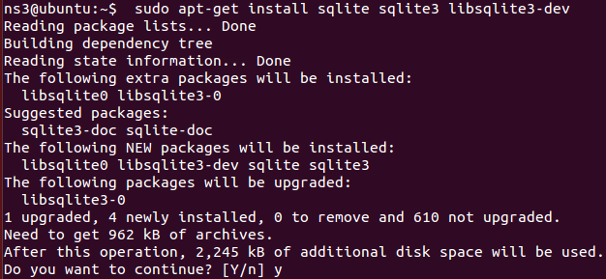
安裝需要套件(10/18)
安裝輕量型資料庫sqlite提供數據儲存分析，輸入以下指令安裝。
sudo apt-get install sqlite sqlite3 libsqlite3-dev

Slide 26
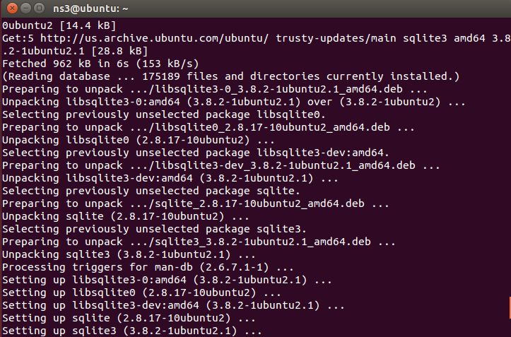
安裝需要套件(10/18)
sqlite是一套比MySQL更輕量級的資料庫，常用於手機儲存空間提供App所需儲存的設定檔，以及開發模組在研發階段所需記錄檔。

Slide 27
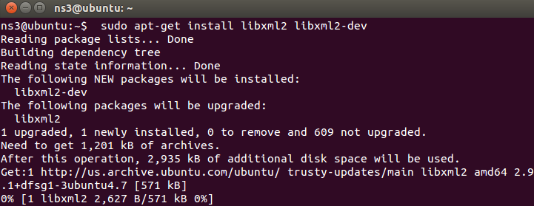
安裝需要套件(11/18)
安裝xml相關函數庫作相關數據設定儲存，輸入以下指令安裝。
sudo apt-get install libxml2 libxml2-dev

Slide 28
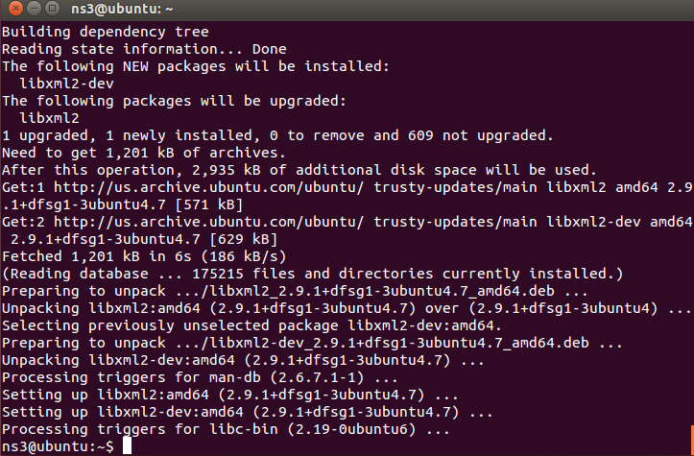
安裝需要套件(11/18)
xml函數庫與sqlite資料庫在設定描述檔與資料儲存都是常用套件

Slide 29
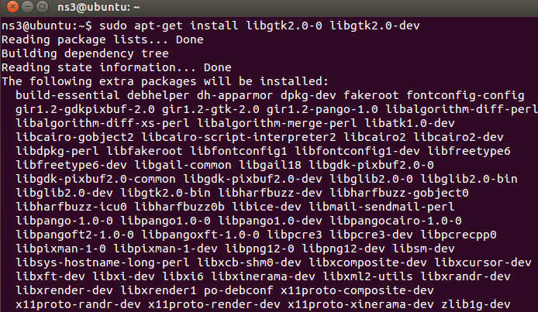
安裝需要套件(12/18)
安裝GTK圖形軟體開發工具包，輸入以下指令安裝。
sudo apt-get install libgtk2.0-0 libgtk2.0-dev

Slide 30
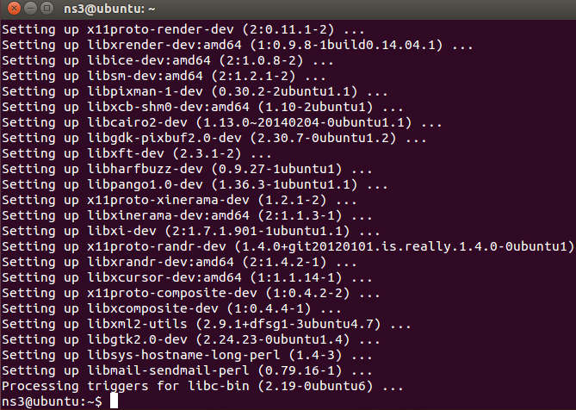
安裝需要套件(12/18)
GTK開發工具包用以支援NetAnim圖形程式套件

Slide 31
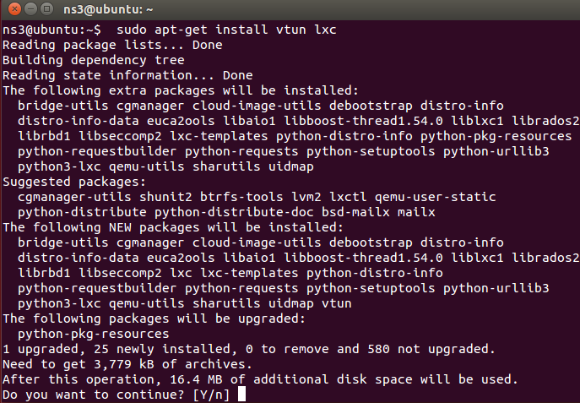
安裝需要套件(13/18)
安裝虛擬機器與NS3模組實驗工具，輸入以下指令安裝。
sudo apt-get install vtun lxc

Slide 32
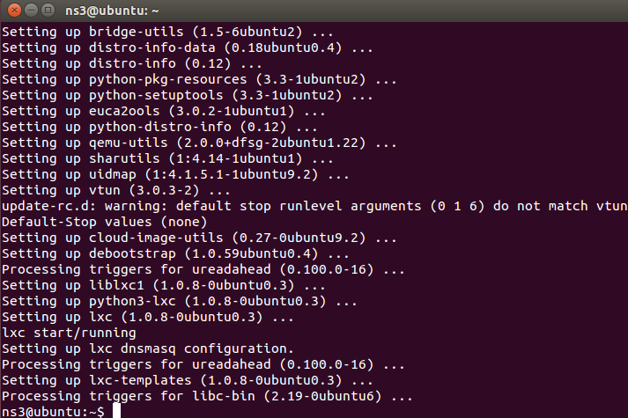
安裝需要套件(13/18)
詢問是否安裝請輸入Y同意安裝。

Slide 33
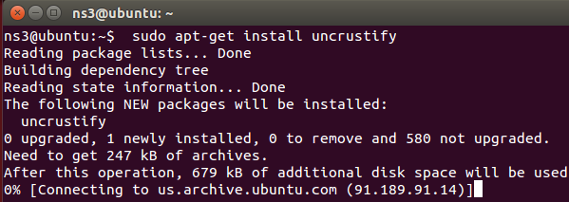
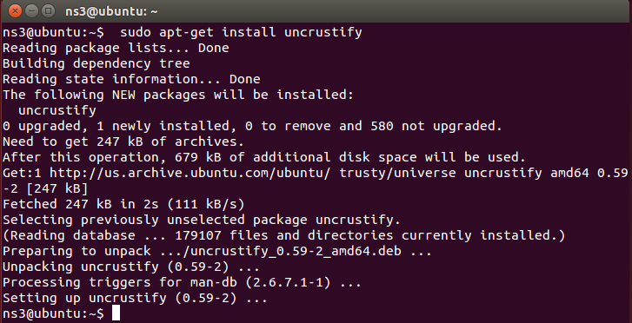
安裝需要套件(14/18)
安裝程式碼檢查公用程序，輸入以下指令安裝。
sudo apt-get install uncrustify

Slide 34
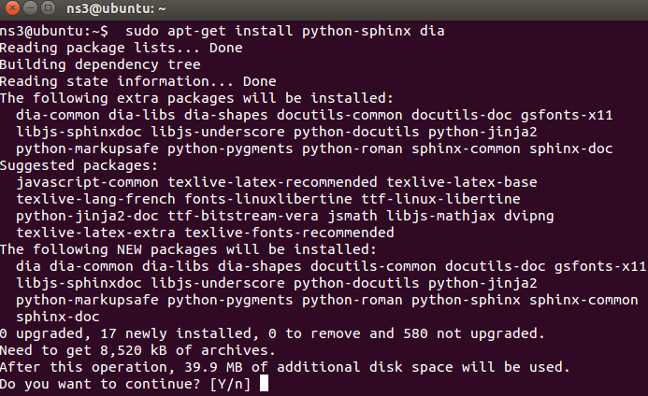
安裝需要套件(15/18)
安裝python for Sphinx的tutorial，輸入以下指令安裝。
sudo apt-get install python-sphinx dia

Slide 35
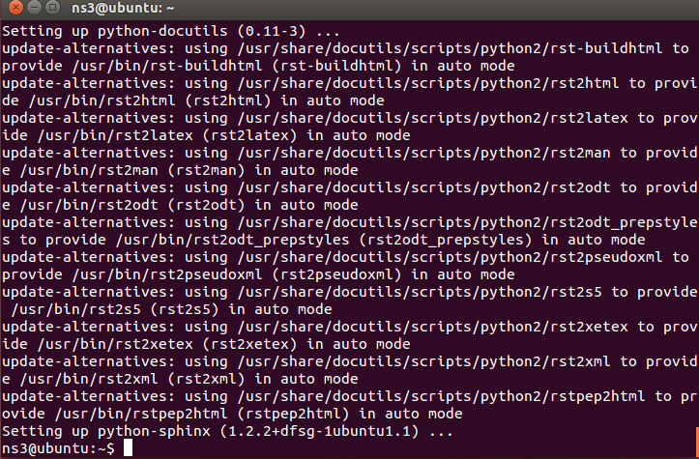
安裝需要套件(15/18)
詢問是否安裝請輸入Y同意安裝。

Slide 36
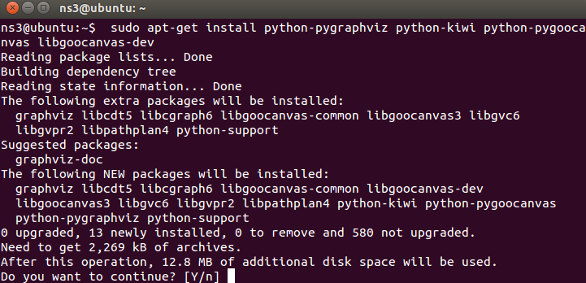
安裝需要套件(16/18)
安裝ns-3-pyviz的可視化工具，輸入以下指令安裝。
sudo apt-get install python-pygraphviz python-kiwi python-pygoocanvas libgoocanvas-dev

Slide 37
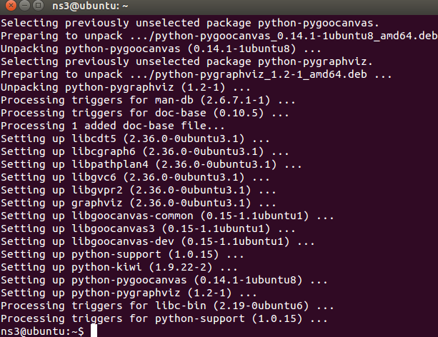
安裝需要套件(16/18)
詢問是否安裝請輸入Y同意安裝。

Slide 38
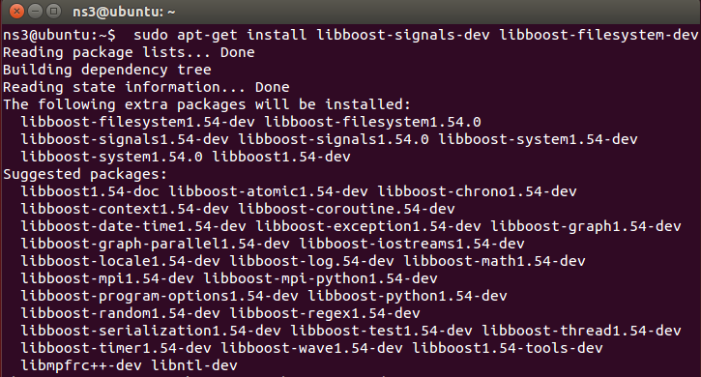
安裝需要套件(17/18)
安裝openflow module，輸入以下指令安裝。
sudo apt-get install libboost-signals-dev libboost-filesystem-dev

Slide 39
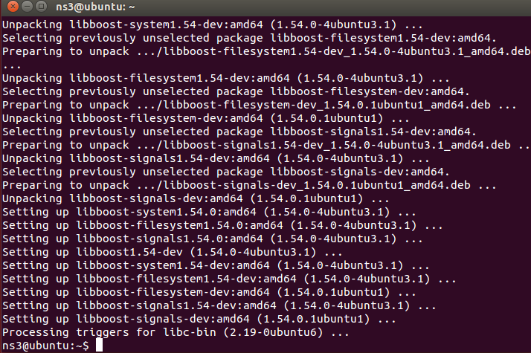
安裝需要套件(17/18)
需要一些擴充C++功能性的程式庫boost libraries。

Slide 40
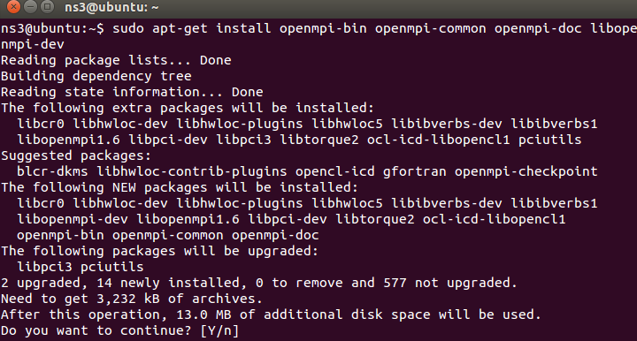
安裝需要套件(18/18)
安裝MPI的發佈模擬工具，輸入以下指令安裝。
sudo apt-get install openmpi-bin openmpi-common openmpi-doc libopenmpi-dev

Slide 41
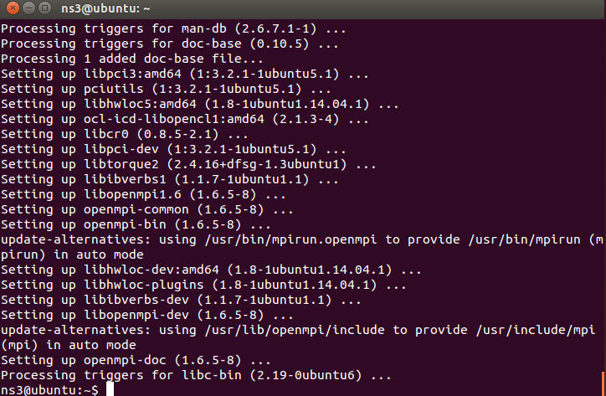
安裝需要套件(18/18)
詢問是否安裝請輸入Y同意安裝。

Slide 42
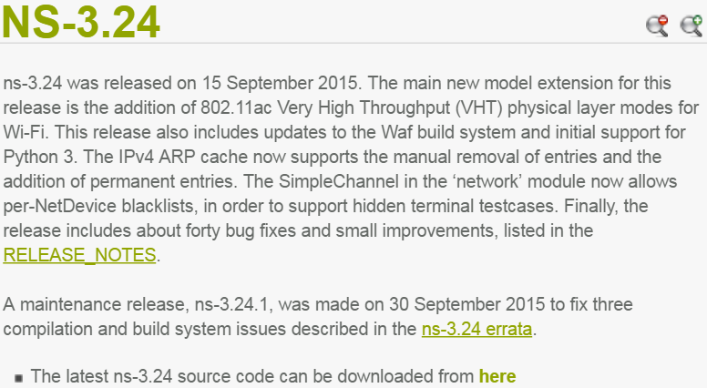
下載NS3模擬軟體
到NS3官網找到最新釋出的ns-3.24 source code下載連結
https://www.nsnam.org/release/ns-allinone-3.24.1.tar.bz2

Slide 43
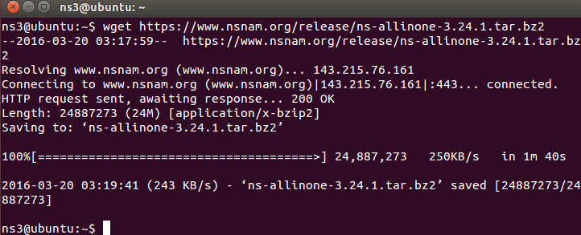
下載NS3模擬軟體 (Cont.)
用wget下載工具將ns-3.24 tarball壓縮檔下載
wget https://www.nsnam.org/release/ns-allinone-3.24.1.tar.bz2

Slide 44
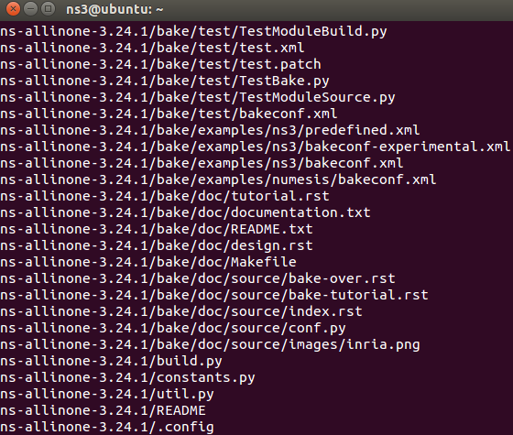
解壓NS3模擬軟體
針對tar.bz2壓縮檔使用tar工具的jx解壓縮參數
tar jxvf ns-allinone-3.24.1.tar.bz2

Slide 45
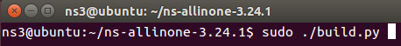
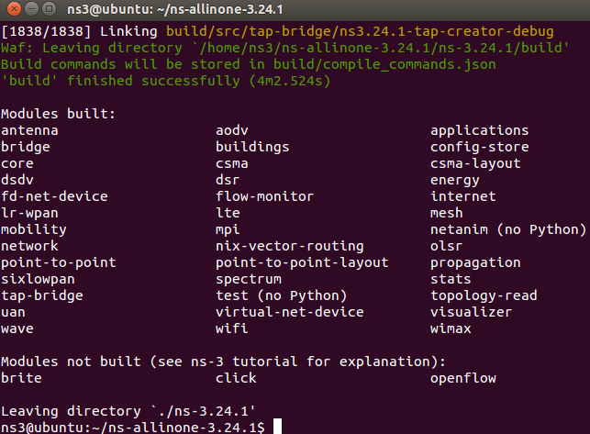
編譯NS3模擬軟體
NS3原始碼是可以直接做編譯，它提供兩種編譯方式
./build.py
./waf
切換到ns-allinone-3.24.1目錄下
使用./build.py編譯 (初次編譯時間較長，須耐心等待)

Slide 46
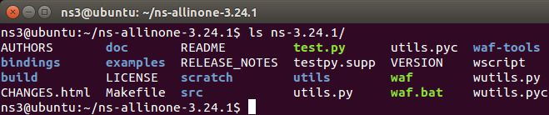
編譯NS3模擬軟體(Cont.)
編譯完成後會產生一個ns-3.24.1子目錄
須注意使用build.py編譯，預設的build test與build example是不開啟的。這會造成之後執行./test.py時會找不到某些模組

Slide 47
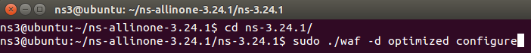
編譯NS3模擬軟體(Cont.)
切換到ns-3.24.1目錄下使用./waf做優化編譯設定
cd ns-3.24.1
sudo ./waf -d optimized configure

Slide 48
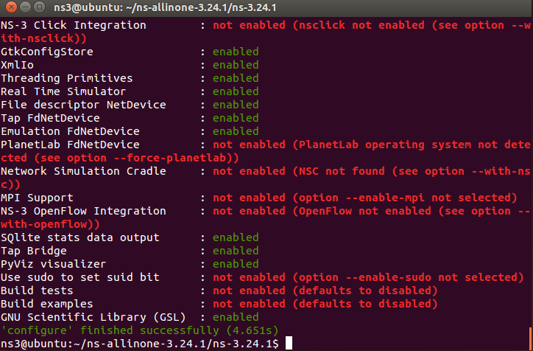
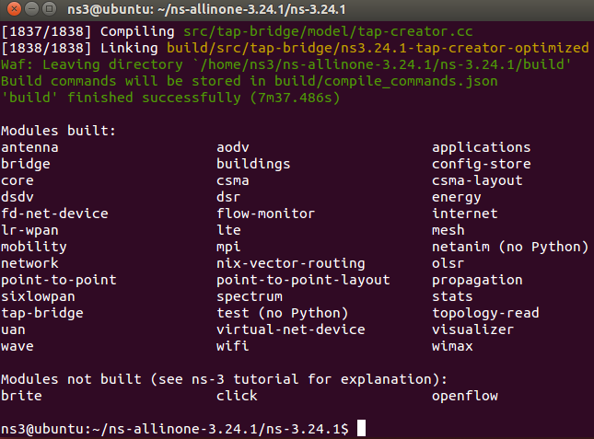
編譯NS3模擬軟體(Cont.)
使用waf工具的-d參數設定build_profile為optimized後，在執行一次。
sudo ./waf
可看到successfully成功訊息

Slide 49
編譯NS3模擬軟體(Cont.)
在編譯時需要注意的是，部分ns-3特性預設並不是開啟的，需要底層系統的支援才能夠順利執行。例如：為了執行XmlTo，系統必須安裝libxml-2.0套件庫，如果沒有發現這個套件庫，相對應的ns-3特性就不會被啟用，這部份會以訊息顯示出來。另一個需要注意的地方是：對於一些特定的模組，需要使用sudo指令來設定此模組，而這些模組預設可能設定為關閉狀態，所以此性質會顯示未啟用。
編譯時你會看到以下文字訊息
Checking for program g++ : ok /usr/bin/g++
Checking for program cpp : ok /usr/bin/cpp
Checking for program ar : ok /usr/bin/ar
Checking for program ranlib : ok /usr/bin/ranlib
Checking for g++ : ok
………………
‘configure’ finished successfully (2.870s)

Slide 50
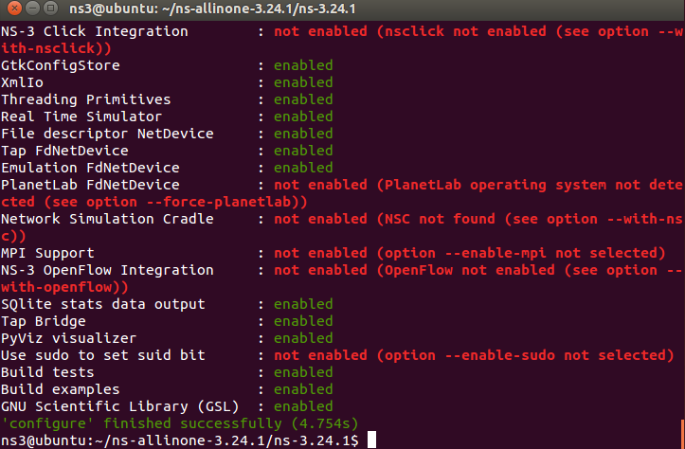
測試NS3模擬軟體
須注意optimized模式會把log停用了，所以須用waf工具再設定一下。
sudo ./waf -d debug configure --enable-examples --enable-tests
可看到Build tests與Build examples都已啟用

Slide 51
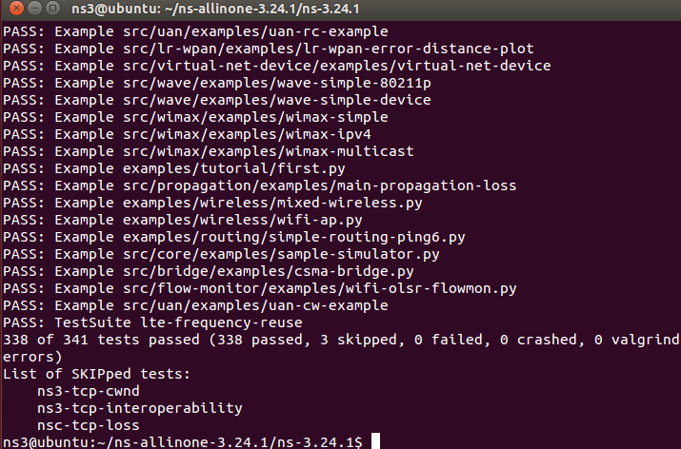
測試NS3模擬軟體(Cont.)
確認編譯成功後可以透過執行以下指令做測試。
sudo ./test.py (須等一段時間)
可看到test後模組的統計資訊(PASS: Example)
你可以透過執行此指令來檢查NS3模組是否正常編譯

Slide 52
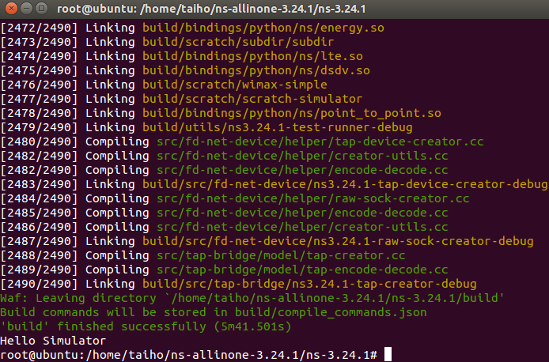
實測LTE模擬程式
Build.py成功後在ns3目錄下會產生ns-3.24.1目錄。
路徑 ~/ns-allinone-3.24.1/ns-3.24.1/
我們來執行NS3模擬軟體的第一個Hello Simulator程式
./waf --run hello-simulator
Waf會先檢查程式成功編譯，而且還可以依照需要重新執行編譯。
執行後顯示Hello Simulator訊息

Slide 53

實測LTE模擬程式
要執行自己的程式，須將你的程式碼放到scratch目錄下並執行waf，這樣你的程式就會被編譯。
找到LTE底下的example範例檔
路徑 ~/ns-allinone-3.24.1/ns-3.24.1/src/lte/example

Slide 54

實測LTE模擬程式 (Cont.)
將範例程式(lena-simple-epc.cc)複製到scratch目錄
cp src/lte/examples/lena-simple-epc.cc scratch/
若要執行程式，在waf後面加入 --run選項即可
sudo ./waf --run scratch/lena-simple-epc

Slide 55

實測LTE模擬程式(Cont.)
將範例程式(dumbbell-animation.cc)複製到scratch目錄
cp src/netanim/examples/dumbbell-animation.cc scratch/
sudo ./waf --run scratch/dumbbell-animation
提示產生一個Animation Trace file
dumbbell-animation.xml

Slide 56

建置NS3圖形介面模擬程式
編譯netanim圖形程式模組
sudo qmake NetAnim.pro
make

Slide 57


建置NS3圖形介面模擬程式
切換到netanim目錄，建置前先清除舊資料。
cd netanim-3.106
make clean

Slide 58

執行NS3圖形介面模擬程式
在netanim目錄下會產生NetAnim執行檔
./NetAnim
依照圖形程式畫面說明須讀取XML trace file

Slide 59

實測LTE模擬程式
到netanim目錄執行NetAnim圖形程式
../netanim-3.106/NetAnim

Slide 60

實測LTE模擬程式(Cont.)
點選open XML trace file
到NS3目錄下選擇編譯好的XML

Slide 61

實測LTE模擬程式(Cont.)
實驗模組有兩台eNB，各別服務有五台UE的結構

Slide 62

實測LTE模擬程式(Cont.)
模擬範例為UDP封包傳送中

Slide 63
參考資料
https://www.nsnam.org/ns-3-24/
https://www.nsnam.org/wiki/Installation
https://www.nsnam.org/docs/models/html/animation.html

